Slide 1
面向车载嵌入式设备的智能语音对话方法研究
Intelligent Voice Dialogue Method
for Vehicle Embedded Device
姓 名：黄子恒
学 号：S200303078
研究方向：神经网络理论及其应用
指导教师：李鹏华 教授
2022年1月8日
Notes:
各位老师好，我叫黄子恒，开题题目是面向车载嵌入式设备的智能语音对话方法研究

Slide 2
1
选 题 依 据
2
研究目标和主要研究内容
答辩内容
CONTENT
3
研 究 方 法
4
进度安排和预期成果
Notes:
我将从以下四个方面展开我的汇报

Slide 3
选题依据
研究目标和主要研究内容
研究方法
进度安排和预期成果
01
选题依据
Notes:
（翻页）

Slide 4
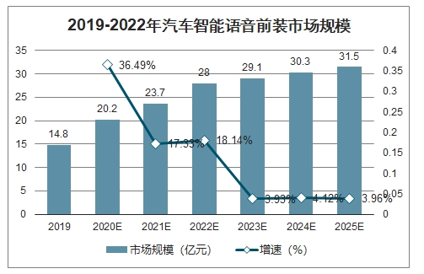
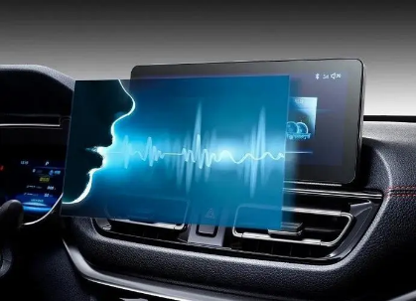

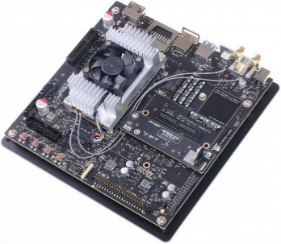
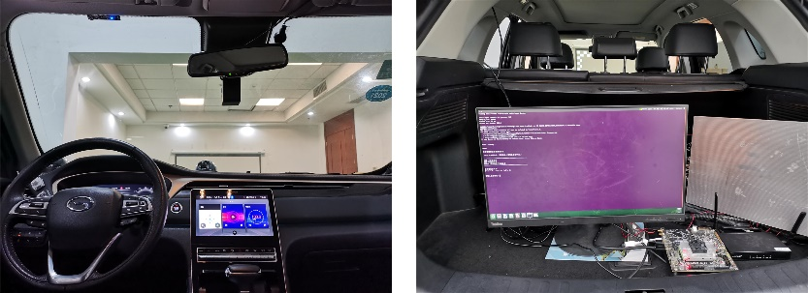
选题依据
研究目标和主要研究内容
研究方法
进度安排和预期成果
1.1 选题依据—研究背景、目的和意义
随着智能汽车的兴起，车载语音交互成为继通讯社交、智能家居之后的第三大应用场景。智能语音交互已经成为汽车的标准化配置之一。各大企业也相继推出了自主研发的车载语音对话系统。
然而，基于深度学习的模型需要消耗庞大的计算资源才能快速运行。当前主流车载语音对话系统均采用“云—端”方式运行：即将数据传输至云端服务器进行处理。此种运行方式存在着一定的数据安全隐患。
实现深度学习下的语音对话技术在车载平台上的高可靠性、强实时性应用，研发离线条件下的智能语音对话是有效的技术途径。
图1.1 车载语音市场发展趋势
图1.2 车载语音交互
图1.3 数据安全隐患
图1.4 车载嵌入式设备
面向计算资源有限的车载嵌入式设备，重点研究针对自动语音识别、自然语言理解的技术创新应用方法；
开发相应的轻量化神经网络，探索以离线方式运行的车载智能语音对话平台搭建；
实现数据安全、自然实时的语音对话。
图1.5 离线运行的车载语音对话平台
Notes:
随着智能汽车的兴起，智能语音交互已经成为汽车的标准化配置之一
然而，基于深度学习的模型需要消耗庞大的计算资源，当前主流车载语音对话系统均采用“云—端”方式，即将数据传输至云端服务器进行处理，这种运行方式存在着一定的数据安全隐患。因此，实现深度学习下的语音对话技术在车载平台上的高可靠性、强实时性应用，研发离线条件下的智能语音对话是有效的技术途径
本课题面向计算资源有限的车载嵌入式设备，重点研究针对自动语音识别、自然语言理解的技术创新应用方法，探索以离线方式运行的车载智能语音对话平台搭建，实现数据安全、自然实时的语音对话

Slide 5
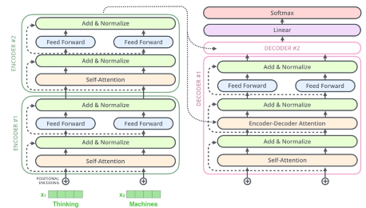
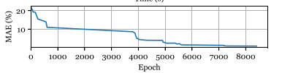
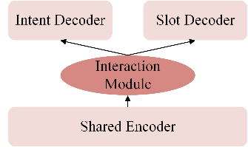
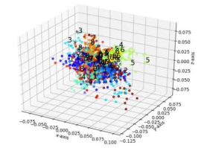
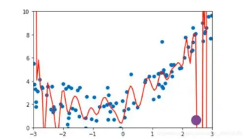
选题依据
研究目标和主要研究内容
研究方法
进度安排和预期成果
1.2 选题依据—国内外研究现状
自动语音识别
基于注意力机制的序列到序列模型具有模型简单、联合训练、直接输出和无需强制数据对齐等优点^{[1]}。但是模型存在参数量庞大、计算复杂、难以部署等缺点。
端到端
深度神经网络—隐马尔可夫模型
（DNN-HMM）
基于注意力机制
的序列到序列模型
1996
2009
2012
高斯混合模型—隐马尔可夫模型
（GMM-HMM）
基于联结时序分类
的端到端模型
自然语言理解
联合建模
基于显式联合建模的方法构建了交互模块，子任务间存在信息交互通道，使得模型性能有了进一步的提高^{[2]}。但是该类模型在交互模块中没有高效的信息融合手段，导致模型泛化能力不足。
基于隐式联合建模的方法
基于显式联合建模的方法
（Bidirectional Interaction）
2013
2018
2016
2019
基于独立建模的方法
基于显式联合建模的方法
（Single Interaction）
[1]Kumar A, Verma S, Mangla H. A survey of deep learning techniques in speech recognition[C]//2018 International Conference on Advances in Computing, Communication Control and Networking (ICACCCN). IEEE, 2018: 179-185.
[2] Louvan S, Magnini B. Recent Neural Methods on Slot Filling and Intent Classification for Task-Oriented Dialogue Systems: A Survey[C]//Proceedings of the 28th International Conference on Computational Linguistics. 2020: 480-496.
Notes:
自动语音识别技术经历了三个大的阶段，当前主要以基于注意力机制的序列到序列模型为主，它具有模型简单、联合训练等优点，但是模型存在参数量庞大、计算复杂、难以部署等缺点
自然语言理解技术经历了两个大的阶段，当前主要以基于显式联合建模方法为主，它构建了交互模块，模型性能有了进一步的提高，但是该类模型没有高效的信息融合手段，导致模型泛化能力不足

Slide 6

选题依据
研究目标和主要研究内容
研究方法
进度安排和预期成果
1.3 选题依据—当前存在的主要问题
问题一：基于深度编—解码器的自动语音识别模型参数量庞大
基于深度编—解码器的自动语音识别模型含有编码器和解码器两个结构。在这两个结构中都存在多头注意力模块（Multi-Head Attention），其本身由多层注意力网络堆叠而成，因此模型内部参数庞大、网络结构复杂。
问题二：基于显式联合建模的自然语言理解模型泛化能力不足
基于显式联合建模的自然语言理解模型含有交互模块，用于捕捉两个子任务间的共享信息。但交互模块中没有高效的交互信息融合手段，导致模型对跨任务语义特征的利用率较低，因此模型的泛化能力不足。
问题三：“云—端”方式运行的车载智能语音对话存在数据安全隐患
基于深度学习方法的智能语音对话需要庞大的计算资源作为支撑，但汽车受限于内部空间和研发成本无法搭载高性能处理器，所以当前车载语音对话普遍采用“云—端”方式，即在本地收集数据后传输至搭配有高性能GPU的云端服务器上进行处理。这种方式在传输过程和处理过程中存在着一定的数据安全隐患。
Notes:
当前研究主要存在这几个问题：

Slide 7
选题依据
研究目标和主要研究内容
研究方法
进度安排和预期成果
02
研究目标和
主要研究内容
Notes:
（翻页）

Slide 8
选题依据
研究目标和主要研究内容
研究方法
进度安排和预期成果
2.1 研究目标和主要研究内容
研究目标
针对基于深度编—解码器的自动语音识别模型参数量庞大的问题，探索基于残差分组线性变换的解码器结构，建立注意力拓扑关系，降低模型的参数量和计算复杂度；
针对基于显式联合建模的自然语言理解模型泛化能力不足的问题，探索基于层级交互的全局—局部交互网络，设计高效的层级信息融合算法，提高模型的泛化能力和预测精度；
针对“云—端”方式运行的车载智能语音对话存在数据安全隐患的问题，探索面向车载嵌入式设备的本地语音对话系统集成与验证，提出适配性优化方案，实现车载智能语音对话系统的离线运行。
主要研究内容
基于残差分组线性变换
解码器的自动语音识别
基于全局—局部交互网络
的自然语言理解
面向车载嵌入式设备
的智能语音对话系统
首先引入残差分组线性变换方法，设计含有扩张和收缩操作的缩放单元，然后建立逐块缩放机制并将缩放单元放置于解码器自注意力模块前，最后耦合词嵌入层和前馈网络，实现自动语音识别模型参数量和计算复杂度的降低。
首先构造局部槽位交互层建立槽位自交互通道，其次构造全局意图—槽位交互层建立意图和槽位的双向交互通道，最后设计层级信息融合算法，高效聚合所有交互信息，实现自然语言理解模型泛化能力和预测精度的提升。
首先根据车身结构选择嵌入式设备，其次构建特定场景下的语音、文本数据集，接着训练自动语音识别、自然语言理解等模型并进行模型移植与集成，最后根据实际使用情形提出适配性优化方案并搭建硬件平台，实现数据安全、自然实时的离线智能语音对话。
Notes:
针对上述问题，本课题有三个研究目标：
基于这三个研究目标，主要研究内容为：

Slide 9
选题依据
研究目标和主要研究内容
研究方法
进度安排和预期成果
03
研究方法
Notes:
（翻页）

Slide 10
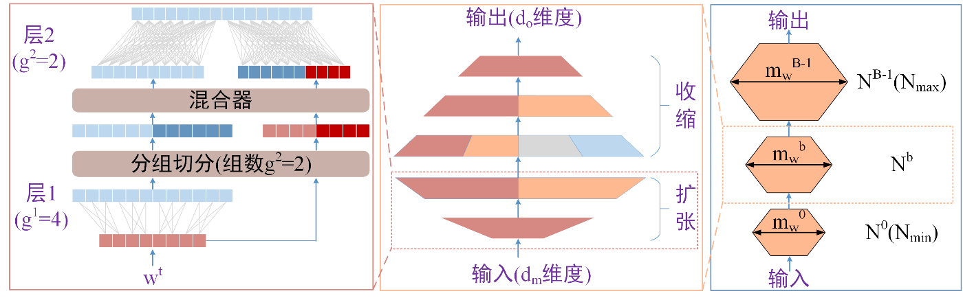
选题依据
研究目标和主要研究内容
研究方法
进度安排和预期成果
3.1 研究方法—基于残差分组线性变换解码器的自动语音识别
残差分组线性变换
在分组线性变换的基础上，额外加入了残差连接、分组切分和混合器等相关操作和部件。
“钻石”型缩放单元
由5个配置参数决定：深度N、宽度因子m_{w}、输入维度d_{m}、输出维度d_{o}和最大组数g_{max}。包含扩张和收缩两个阶段。
逐块缩放机制
（a）残差分组线性变换
（b）“钻石”型缩放单元
（c）逐块缩放机制
解码器通常由若干个块（Block）堆叠而成，不同的块与块之间存在深度的概念和逐块缩放机制。
图3.1 残差分组线性变换、“钻石”型缩放单元及逐块缩放机制示意图
完整的流程为：首先引入残差分组线性变换方法，设计含有扩张和缩放操作的“钻石”型缩放单元；然后建立逐块缩放机制并将缩放单元放置于解码器自注意力模块前；接着将注意力机制的维度变为原始的一半，相应地前馈神经网络中间层神经元个数调整为输入层的1/4，这样就形成了低纬度、窄而深的解码器结构，同时参数量大大减少。
Notes:
研究方法一：基于残差分组线性变换解码器的自动语音识别
它包含三个部分：

Slide 11
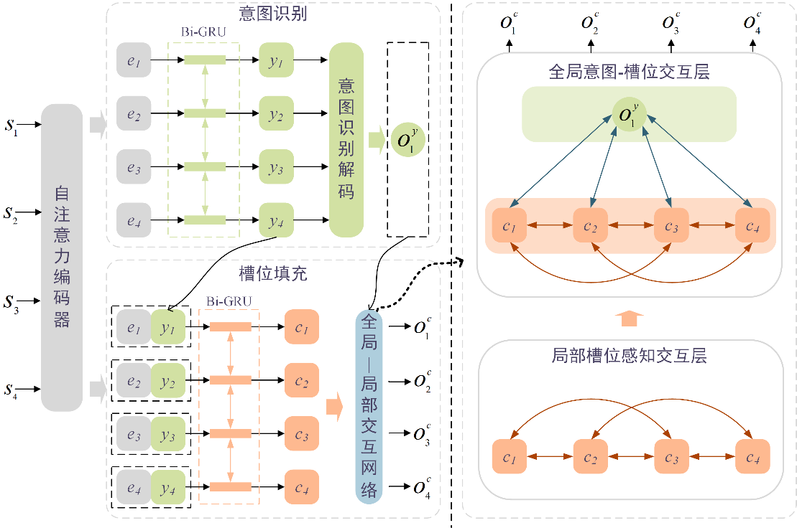
选题依据
研究目标和主要研究内容
研究方法
进度安排和预期成果
3.2 研究方法—基于全局—局部交互网络的自然语言理解
局部槽位感知交互层
每个槽位都与其他槽位互相连接，实现跨槽位的依赖性建模，从而解决槽位不协调问题。
全局意图—槽位交互层
将所有意图和槽位连接起来，构建双向交互通道。
层级信息融合
在全局—局部交互网络中，从第一层逐层往上进行融合，聚合各层的交互信息。
（a）自然语言理解模型框架
（b）全局—局部交互网络
图3.2 自然语言理解模型框架及全局—局部交互网络结构示意图
完整的流程为：首先将意图表示y^{t}与字符向量E连接，然后获取用于槽位填充任务的隐层状态表示C、针对输入语句的意图结果o^{y}，将二者输入至全局—局部交互网络中；在局部槽位交互层中每个槽位都与其他槽位互相连接，在全局意图—槽位交互层中，所有意图和槽位互相连接，形成双向交互通道；最后使用层级信息融合方法聚合各层的交互信息，提高模型的泛化能力和预测精度。
Notes:
研究方法二：基于全局—局部交互网络的自然语言理解
它包含三个部分：

Slide 12
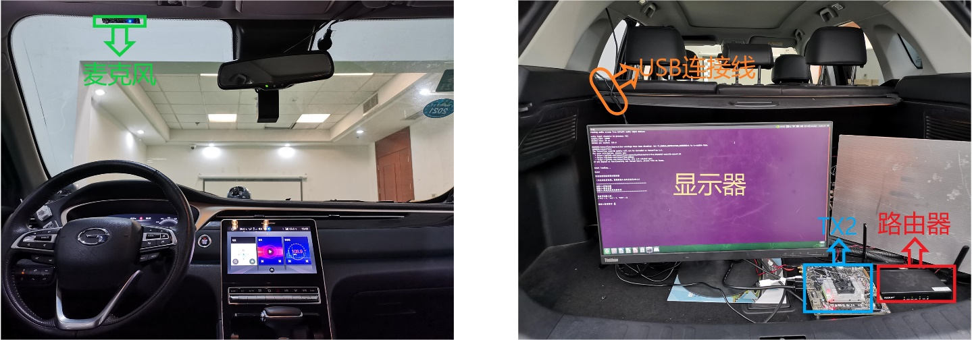
选题依据
研究目标和主要研究内容
研究方法
进度安排和预期成果
3.3 研究方法—面向车载嵌入式设备的智能语音对话系统
数据集构建
采取线上采集方式，利用微信小程序设计语音问卷，根据不同的意图录取志愿者话语，将音频文件传给后台分类存储形成语音数据集，然后进行人工标注形成文本数据集。
车载嵌入式设备
根据车身结构选择Nvidia Jetson TX2作为嵌入式设备，并定义相关输入、输出接口。
主要器件
（a）驾驶室
（b）后备箱
驾驶室内的降噪麦克风、后备箱中的无线路由器。
图3.3 面向车载嵌入式设备的智能语音对话平台
完整的流程为：根据收集到的特定场景下的语音、文本数据集，在PC平台上训练自动语音识别、自然语言理解等模型并完成算法应用质量验证，依据嵌入式设备特性进行模型移植与集成，定义相关输入、输出接口，根据实车使用环境提出适配性优化方案，搭建硬件离线运行平台。整个系统运行过程如下：驾驶员在驾驶室内发出语音指令，麦克风收集语音信号传输至TX2进行语义解析，然后将结果传输至汽车应用软件实现相应操作，同时通过车载喇叭播放回复语音。
Notes:
研究方法三：面向车载嵌入式设备的智能语音对话系统
它包含三个部分：

Slide 13
选题依据
研究目标和主要研究内容
研究方法
进度安排和预期成果
3.4 研究方法—可能的创新
创新点一
创新点二
创新点三
针对基于深度编—解码器的自动语音识别模型参数量庞大的问题，在解码器中使用基于残差分组线性变换的缩放单元耦合各层，实现自动语音识别模型参数量和计算复杂度的降低。
针对基于显式联合建模的自然语言理解模型泛化能力不足的问题，搭建基于层级交互的全局—局部交互网络，设计层级信息融合算法，高效融合所有交互信息，实现自然语言理解模型泛化能力和预测精度的提升。
针对“云—端”方式运行的车载智能语音对话存在数据安全隐患的问题，搭建基于车载嵌入式设备的本地运行平台，提出面向实际应用场景的适配性优化方案，实现数据安全、自然实时的离线智能语音对话。
Notes:
基于上述主要研究内容，本课题可能有如下三个创新点：

Slide 14
选题依据
研究目标和主要研究内容
研究方法
进度安排和预期成果
04
进度安排和预期成果
Notes:
（翻页）

Slide 15
选题依据
研究目标和主要研究内容
研究方法
进度安排和预期成果
4.1 进度安排和预期成果
预期成果
发表相关SCI论文2篇。
进度安排
时间段 | 工作内容 | 预期成果
2022.01-2022.02 | 阅读相关文献，整理相关理论依据并与导师保持交流。 | 完成文献整理工作，撰写综述。
2022.03-2022.04 | 收集、处理所需数据集。 | 完成数据集整理工作。
2022.05-2022.08 | 设计ASR模型并在数据集上训练，进行模型评估与优化。 | 完成ASR模型训练与优化。
2022.09-2022.12 | 设计NLU模型并在数据集上训练，进行模型评估与优化。 | 完成NLU模型训练与优化。
2023.01-2023.03 | 搭建车载智能语音对话平台，撰写毕业论文。 | 完成平台搭建和论文撰写。
2023.04-2023.05 | 导师和教研室审定，论文定稿，准备答辩。
Notes:
预计发表相关论文2篇，这是课题的进度安排

Slide 16
请各位老师批评指正！
Thank You
Notes:
汇报完毕，请各位老师批评指正

